Slide 1
Конкурс детских исследовательских проектов «Первые шаги в науку» МАДОУ №30 «Лесовичок»
Исследовательская работа «Тайна электричества»
Юный исследователь Мурзагалин Дима
Руководитель воспитатель Гайсина Айгуль Римовна

Slide 2
Вид проекта: информационно-исследовательский Номинация: окружающий мир Цель: выяснить, что такое электричество, где оно живет и можно ли получить электричество в домашних условиях; узнать что такое статистическое электричество через опыты. Задачи исследования: 1. Найти и изучить литературу по данной теме. 2. Расширить представления о том, откуда берется электричество, его польза в быту. 3. Создать источник тока из овощей и фруктов.

Slide 3
Почему я выбрал эту тему? Хотел узнать: -Как появляется электричество в доме; -Какая польза от электричества, и какой вред; -Можно ли получить электричество в домашних условиях.

Slide 4
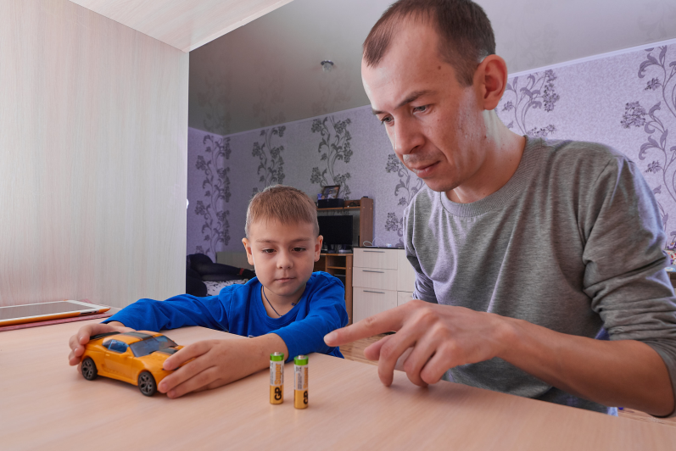
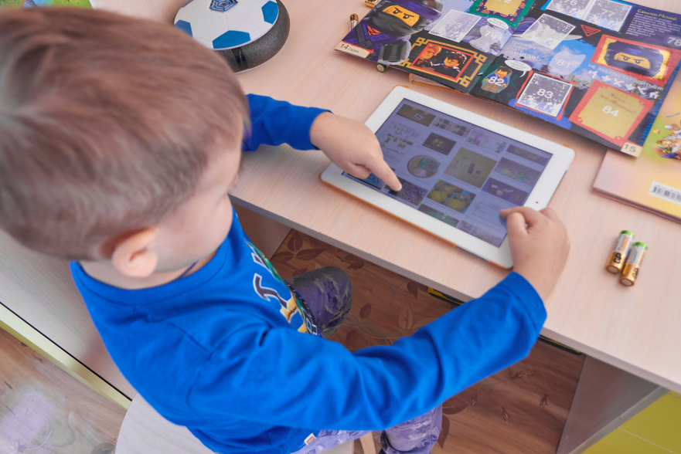
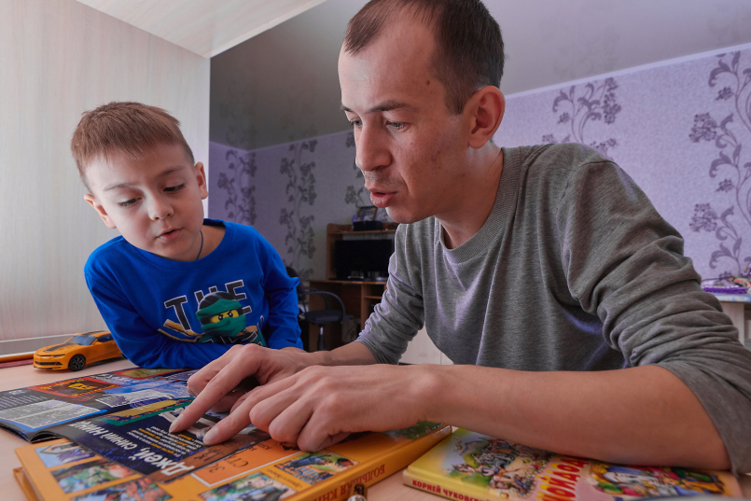
Что такое электричество?

Slide 5
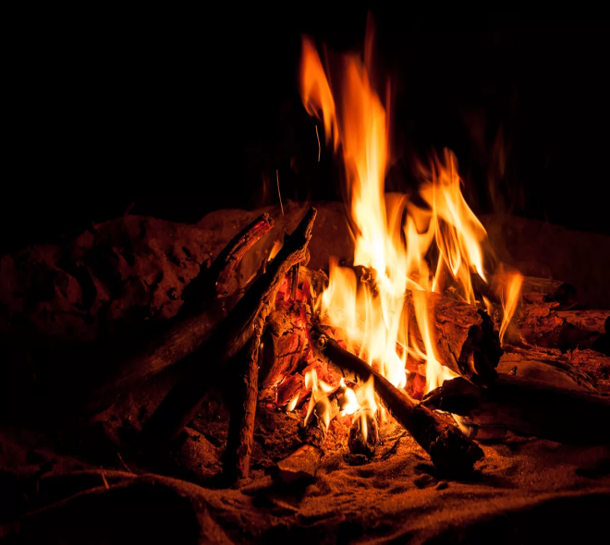
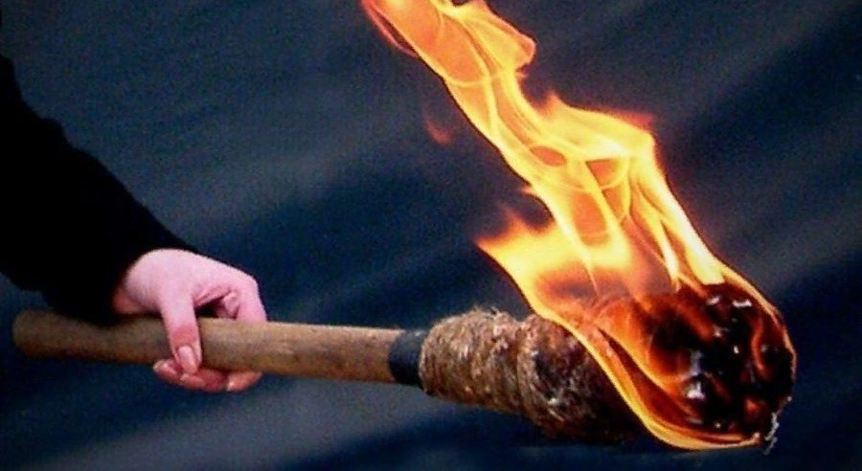
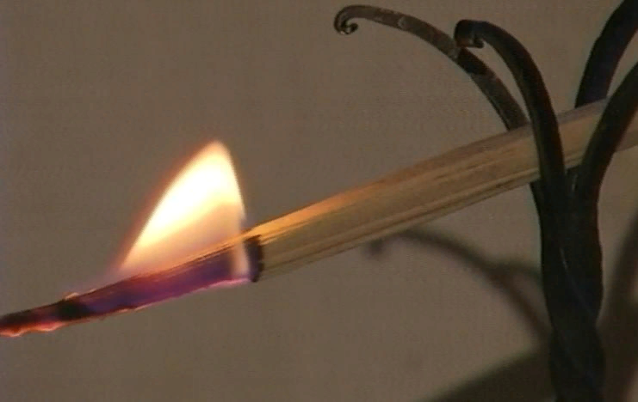
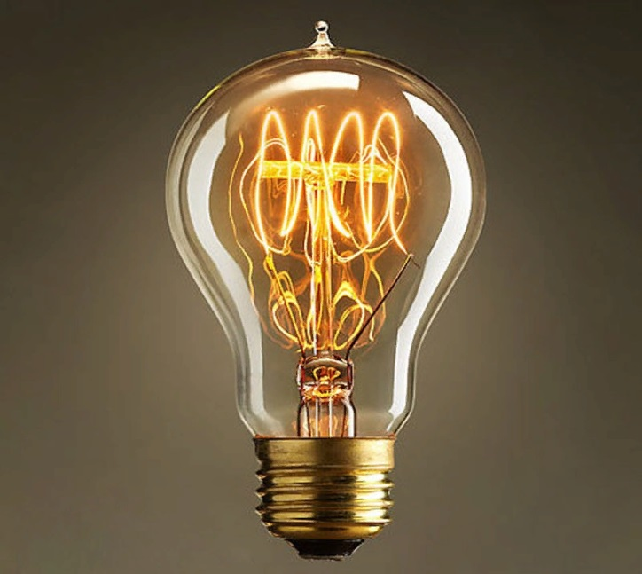
Как люди освещали свой жилища

Slide 6
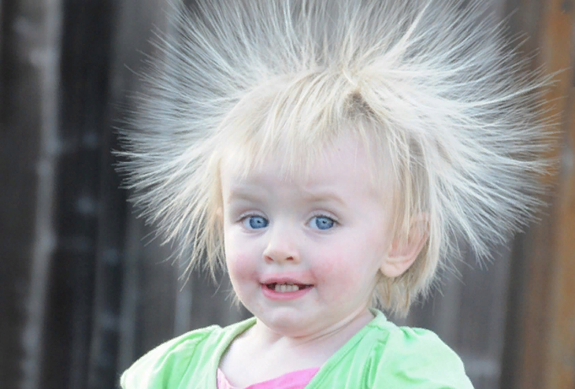
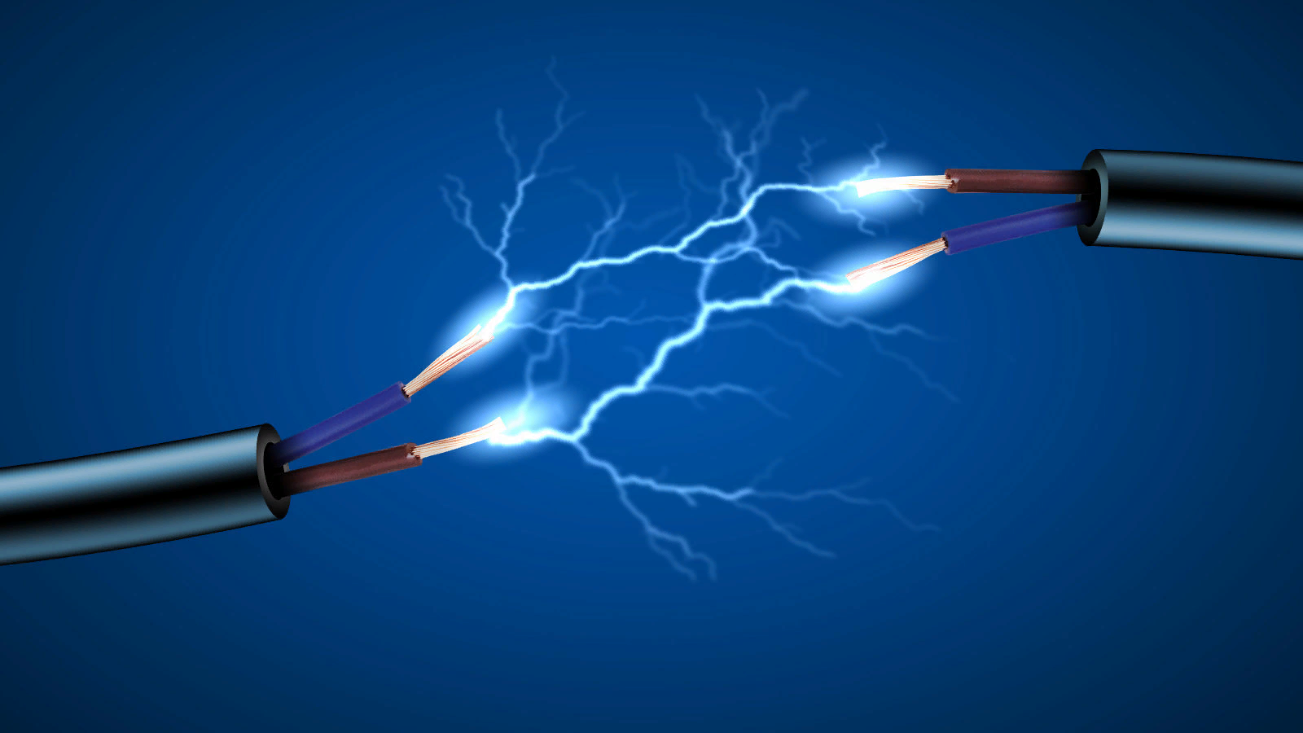
Электричество бывает разным
Электрический ток
Статическое электричество

Slide 8
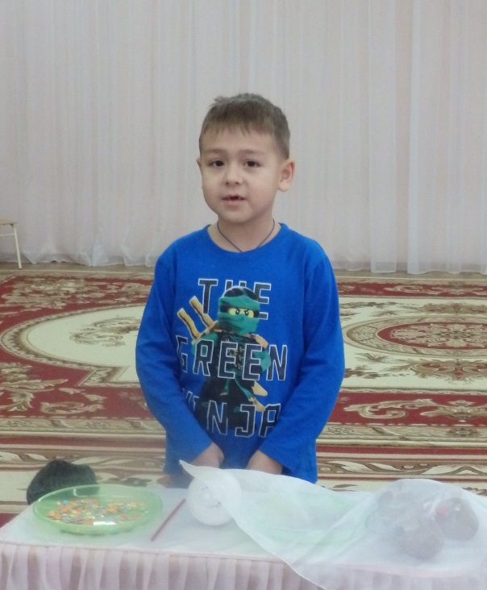
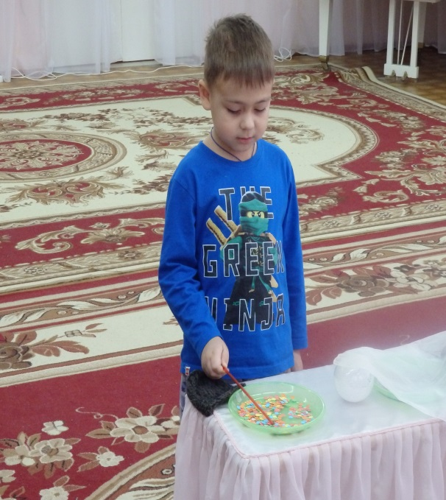
Опыты с током
Опыт
«Волшебные конфетти»

Slide 9
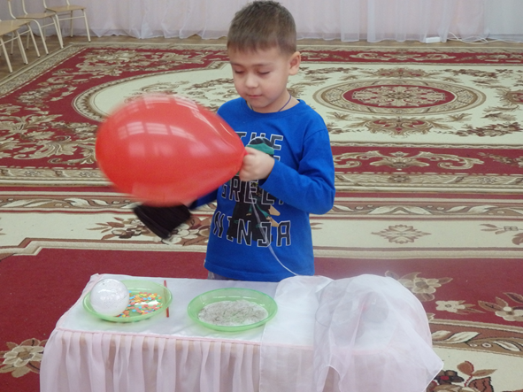
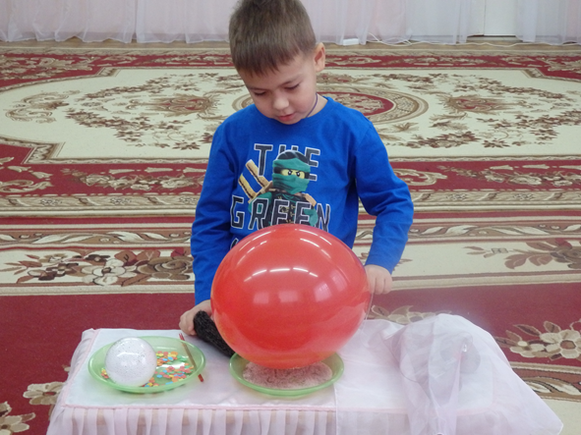
Опыт «Золушка»

Slide 10
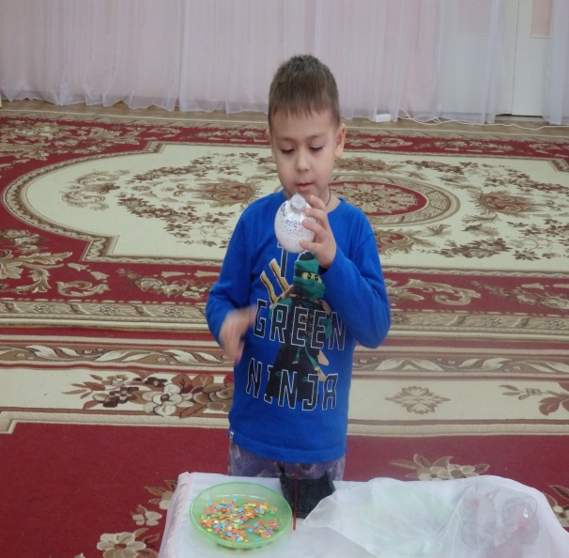
Опыты с током
Опыт
«Веселые шарики»

Slide 11
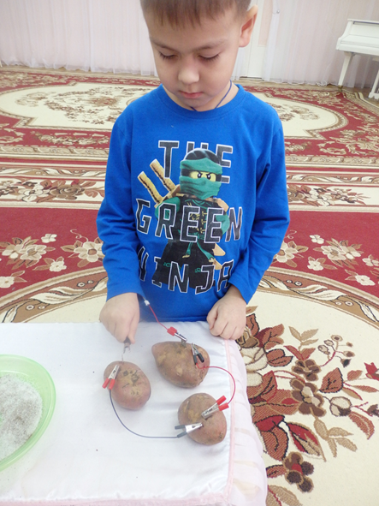
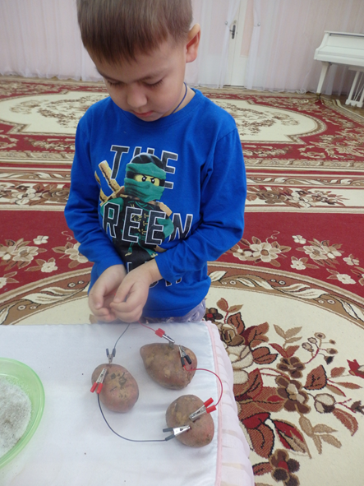
В картошке тоже есть электричество

Slide 12
Я узнал:
Статистическое электричество вырабатывается с помощью трения
Есть статистическое электричество в самом человеке
Овощи и фрукты тоже проводят ток

